Slide 1
≋
Track Fibra
Gestão de chamadas de serviço para provedores de internet
App mobile do técnico de campo
Kauan Silva Schiavon · Leonardo Hideki Gen Sato · Pedro Henrique Tardivo Rodrigues · Guilherme Fiuza R. P. de Carvalho
UTFPR – Campo Mourão · Bacharelado em Ciência da Computação · Interação Humano-Computador · 2026

Slide 2
MOTIVAÇÃO
O problema
1
Coordenação por planilha + WhatsApp
2
Deslocamento à toa
Sem uma fonte única e confiável de informação do dia.
O técnico vai ao local e o dado estava errado ou incompleto.
3
Status sem registro confiável
4
Memória e rota desorganizada
Conclusões dependem de mensagens soltas, sem histórico.
Depender de lembrar a ordem e os endereços dos atendimentos.
Track Fibra · IHC — UTFPR Campo Mourão
2 / 12

Slide 3
PRÉ-SPRINT
O que motivou o projeto
17
12
5
100%
respondentes
(2 questionários)
técnicos
de campo
supervisores
(pesquisa)
na rua
o dia todo
Principais dores levantadas
Falta de fonte única e confiável de informação
Falta de visibilidade do andamento dos atendimentos
Dependência da memória e ausência de rota — o item pior avaliado
Técnicos trabalham o dia todo na rua → a solução é mobile, no celular
Track Fibra · IHC — UTFPR Campo Mourão
3 / 12

Slide 4
A SOLUÇÃO
Um organizador do dia do técnico
App mobile que reúne, num só lugar, tudo o que o técnico precisa em campo — do login à conclusão do chamado.
1
2
3
Lista do dia
Rota no mapa
Detalhe + encerrar
Chamados sempre atualizados, com status e ordem de atendimento.
A próxima parada e o trajeto otimizado até ela.
Todas as informações do chamado; finalizar ou reagendar em um toque.
3 tipos de chamada: instalação · manutenção · recolhimento
Track Fibra · IHC — UTFPR Campo Mourão
4 / 12

Slide 5
DESIGN SPRINT
Foco no técnico
Mapa Usuário → Objetivo do técnico
Objetivo de longo prazo: facilitar o gerenciamento de chamados
HMWs mais votadas: status em tempo real · todas as informações · otimizar rotas
O sprint mirou um único alvo, o técnico em campo — foco e consistência de método
FOCO DO SPRINT
Visualizar os chamados pendentes
O momento em que o técnico precisa, de forma clara e confiável, de todas as informações do dia.
Track Fibra · IHC — UTFPR Campo Mourão
5 / 12

Slide 6
PROTÓTIPO
Do login à conclusão
1 · Login
→
2 · Chamados do dia
→
3 · Rota no mapa
→
4 · Encerrar / Reagendar
Fluxo do técnico (mobile) — foco do sprint em destaque
Protótipo 100% navegável: todo botão é clicável, como um app de verdade. Telas de alta fidelidade no Figma, com a identidade Sinal & Fibra.
Track Fibra · IHC — UTFPR Campo Mourão
6 / 12

Slide 7
TESTE DE USABILIDADE + UX
Técnicas e tarefas
USABILIDADE
EXPERIÊNCIA (UX)
Teste por tarefas + Think-Aloud
AttrakDiff
O participante executa tarefas reais pensando em voz alta; medimos sucesso, erros e tempo (o que faz).
Questionário de UX (28 pares de adjetivos) em 4 dimensões — PQ, HQ-I, HQ-S e ATT (o que sente).
Tarefas do participante
T1 · Login
T2 · Chamados pendentes
T3 · Buscar chamado
T4 · Rota no mapa
T5 · Encerrar / Reagendar
Track Fibra · IHC — UTFPR Campo Mourão
7 / 12

Slide 8
TESTE DE USABILIDADE + UX
Perfil dos participantes
3 participantes do público-alvo (técnico de campo de ISP) — variando faixa etária e familiaridade digital.
P1
P2
P3
Técnico de instalação
Técnico de manutenção
Técnico veterano
Idade 18–25 anos
Familiaridade digital Alta
Meio atual WhatsApp
Idade 26–35 anos
Familiaridade digital Média
Meio atual WhatsApp
Idade 36–45 anos
Familiaridade digital Baixa
Meio atual Ligação
Track Fibra · IHC — UTFPR Campo Mourão
8 / 12

Slide 9
RESULTADOS
Defeitos encontrados (3)
# | Defeito | Heurística de Nielsen | Sev. | Correção no protótipo
D1 | Sem confirmação ao finalizar o chamado (ação parecia irreversível) | H5 — Prevenção de erros | 3 | Botão “Desfazer” na tela de chamado finalizado
D2 | Telefone do cliente sem ação — tocavam no número esperando discar | H4 — Consistência e padrões | 2 | Ícone de ligação clicável → tela “Ligando…”
D3 | Sem como anexar foto do atendimento para registrar evidência | H7 — Flexibilidade e eficiência | 2 | Botão “Adicionar foto” na tela de detalhe
Track Fibra · IHC — UTFPR Campo Mourão
9 / 12

Slide 10
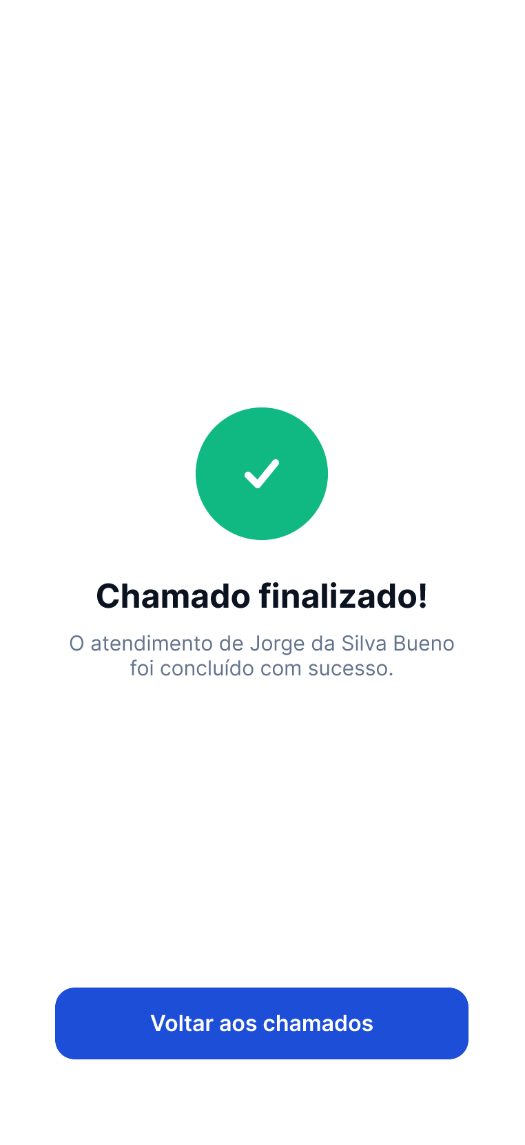
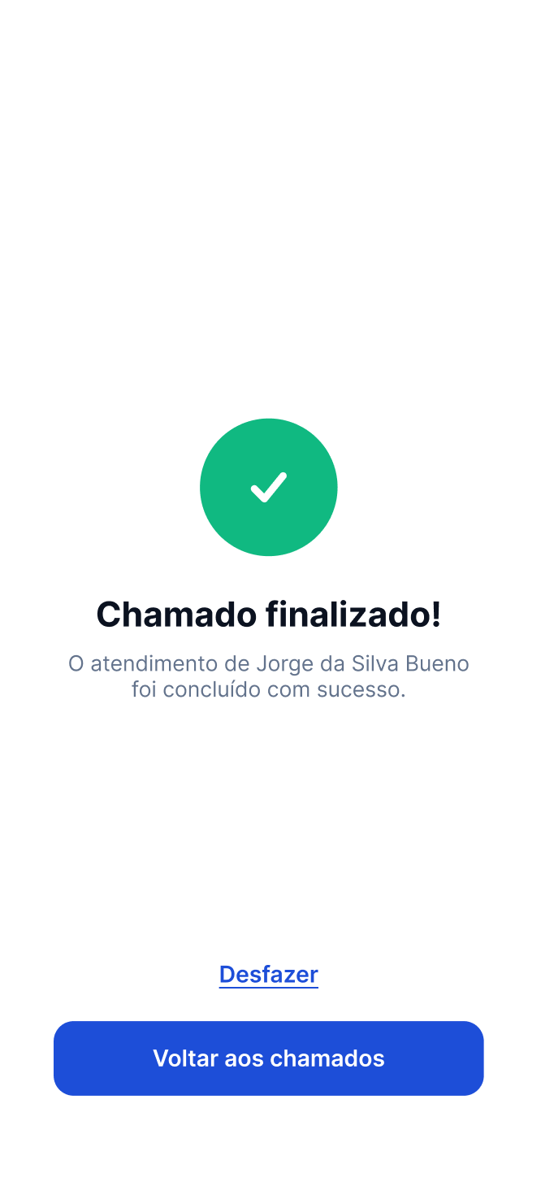
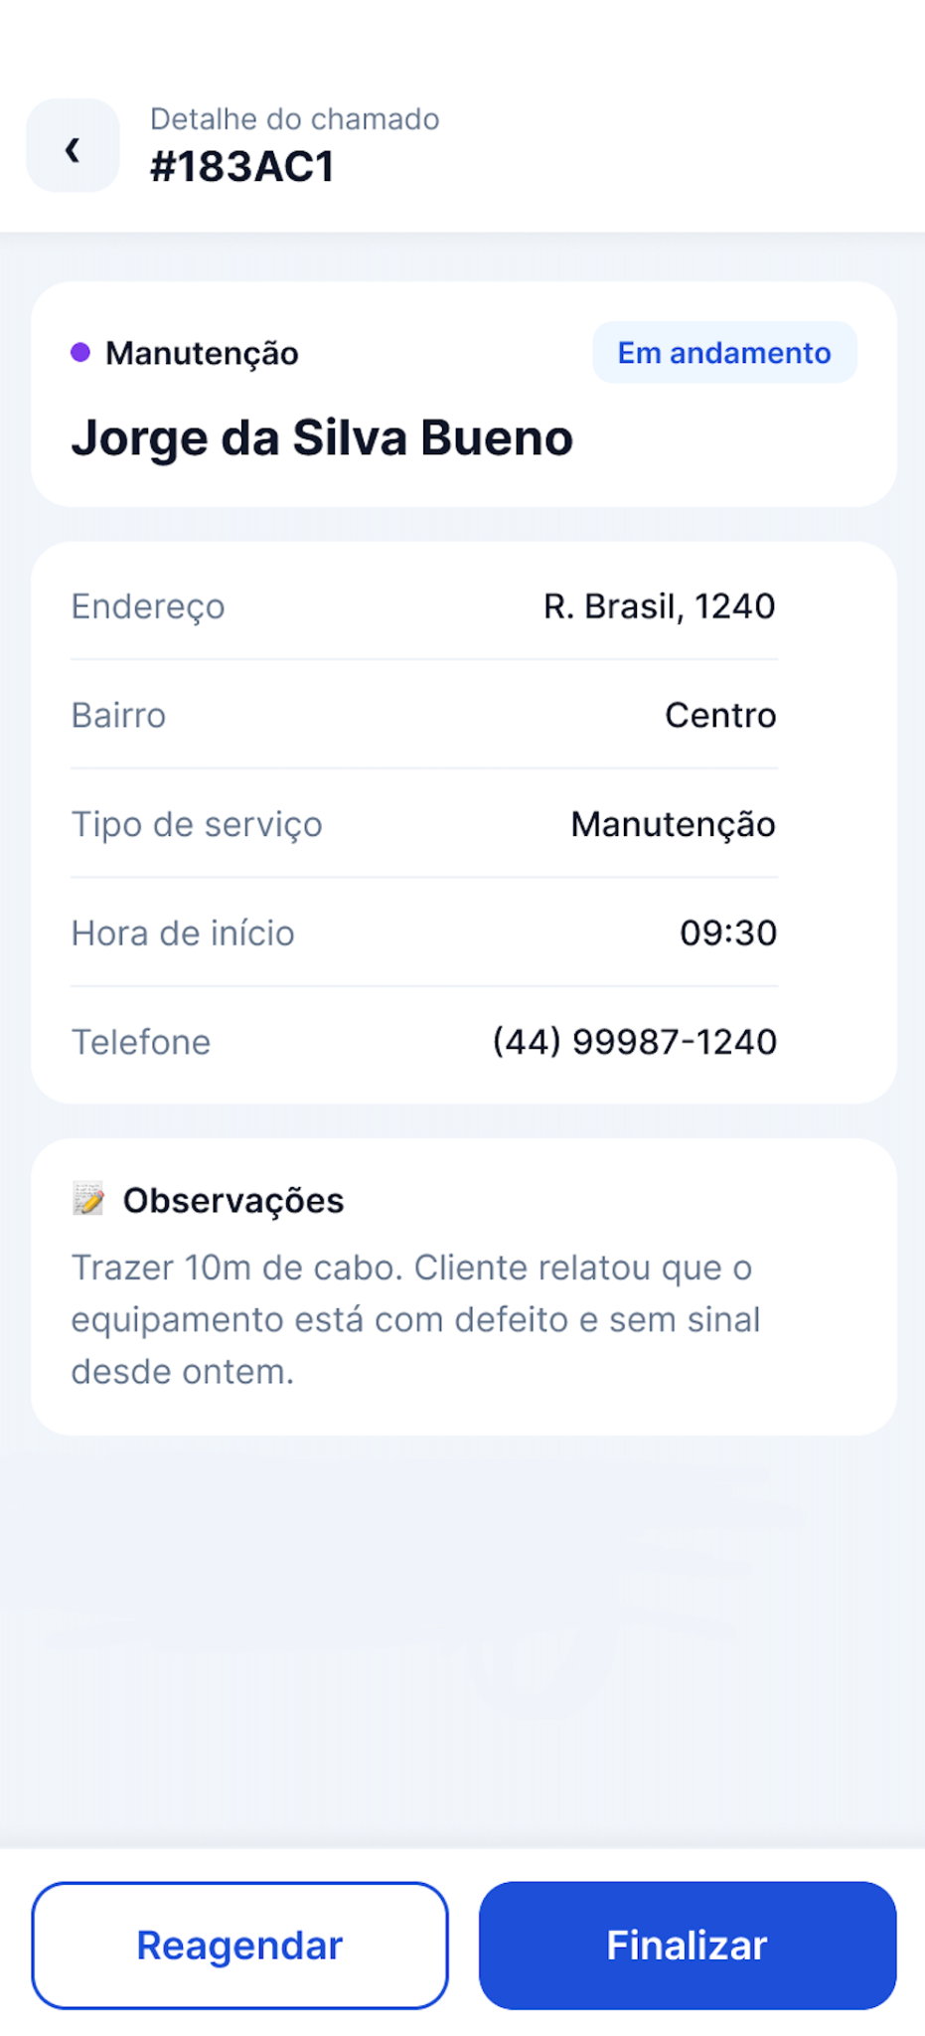
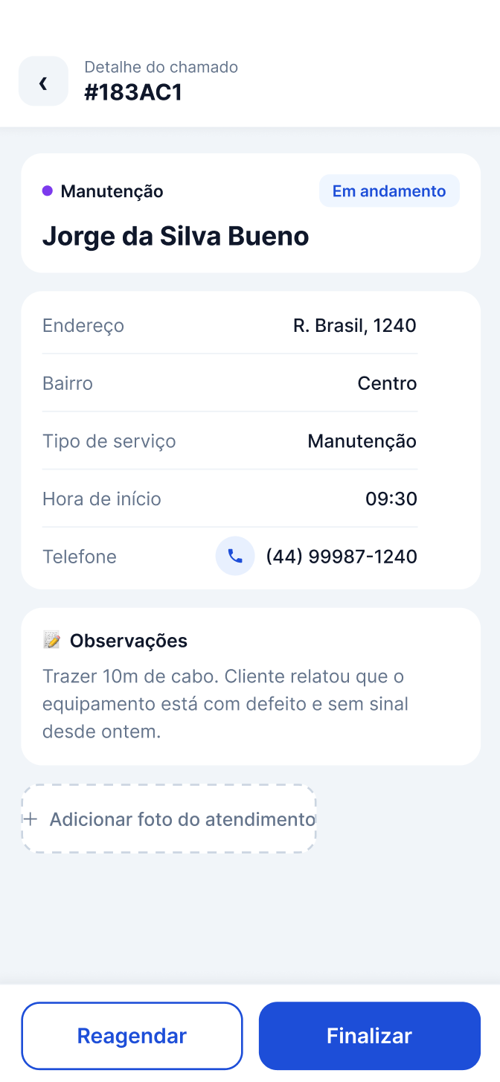

MELHORIAS NO PROTÓTIPO
Antes → Depois
D1 · Confirmação ao finalizar
D2 · Telefone clicável
D3 · Adicionar foto
→
→
→
Antes
Depois
Antes
Depois
Antes
Depois
Track Fibra · IHC — UTFPR Campo Mourão
10 / 12

Slide 11
RESULTADOS
Avaliação de UX — AttrakDiff
+0,1
+0,3
−0,3
+0,1
+0,1
PQ
HQ-I
HQ-S
ATT
Geral
Pragmática
Identidade
Estimulação
Atratividade
Média global
Escala −3 a +3 (3 participantes). Resultado neutro-positivo: o produto cumpre sua proposta (PQ, ATT e identidade positivos). A estimulação levemente negativa indica oportunidade de diferenciação em versões futuras — comum em apps utilitários de campo.
Track Fibra · IHC — UTFPR Campo Mourão
11 / 12

Slide 12
≋
Obrigado!
A seguir: demonstração da landing page, do vídeo e do protótipo final.
Landing page
Protótipo (Figma)
pedroh-tardivo.github.io/track-fibra
figma.com/proto/WlkwUAUbbs0dsNf184dEUv
Equipe de IHC — UTFPR Campo Mourão · 2026

